Slide 1



B@bel: la biblioteca del futuro tra gaming, gamification e competenze transmediali
Antonio Scaramuzzino

Slide 2

Temi di Discussione
Sviluppo delle capacità transmediali nelle biblioteche
Creazione di biblioteche transmediali
Biblioteche transmediali
focus sui dettagli

Slide 3


Sviluppo di competenze transmediali nelle biblioteche

Slide 4

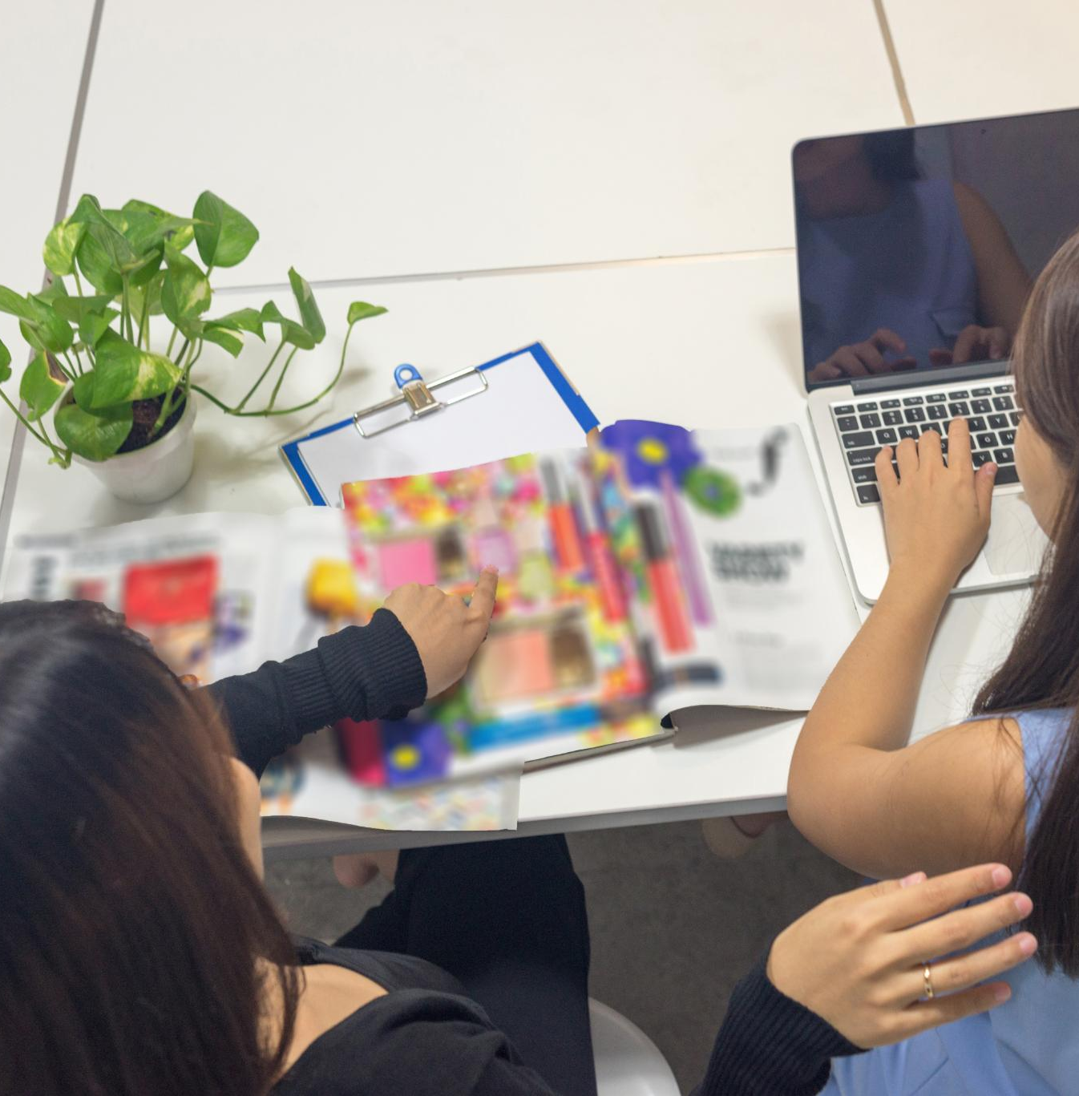
Programmi formativi per bibliotecari e operatori culturali
Aggiornamento delle competenze
  I programmi formativi devono garantire che i bibliotecari siano aggiornati sulle ultime tecnologie, migliorando così i loro servizi.
Inclusione di contenuti
  È fondamentale includere contenuti diversificati nei programmi formativi per riflettere la varietà delle comunità servite.
Utilizzo delle nuove tecnologie
  I bibliotecari devono padroneggiare le nuove tecnologie per migliorare l'accesso e l'interazione con le risorse informative.

Slide 5

Laboratori e workshop con studenti e giovani
Sviluppo delle competenze critiche
  I laboratori pratici aiutano gli studenti a sviluppare competenze critiche necessarie per affrontare le sfide del mondo moderno.
Incentivare la creatività
  Attività pratiche stimolano la creatività degli studenti, incoraggiando nuove idee e approcci innovativi.
Interesse per le biblioteche
  I laboratori possono anche aumentare l'interesse dei giovani per le biblioteche e le risorse disponibili.

Slide 6


Produzione e condivisione di contenuti transmediali
Creatività degli utenti
  Incoraggiare la produzione di contenuti transmediali permette agli utenti di esplorare e esprimere la loro creatività in modi innovativi.
Biblioteche come spazi creativi
  Le biblioteche possono diventare centri di innovazione, dove le idee possono prendere vita e essere condivise con la comunità.
Condivisione delle idee
  La condivisione di contenuti transmediali promuove il dialogo e la collaborazione tra membri della comunità e creatori.

Slide 7

Creazione delle biblioteche transmediali
Creazione delle biblioteche transmediali

Slide 8


Definizione di nuclei e filoni tematici
Risorse focalizzate
  Le biblioteche possono fornire risorse specifiche che rispondono agli interessi e alle esigenze dei lettori, migliorando l'accesso all'informazione.
Attrarre gruppi diversi
  Identificare nuclei tematici aiuta a attrarre lettori con interessi vari, creando una comunità di lettori coinvolti e appassionati.
Stimolare il coinvolgimento
  Focalizzarsi su filoni tematici può stimolare il coinvolgimento dei lettori, incoraggiando attività come discussioni e eventi bibliotecari.

Slide 9
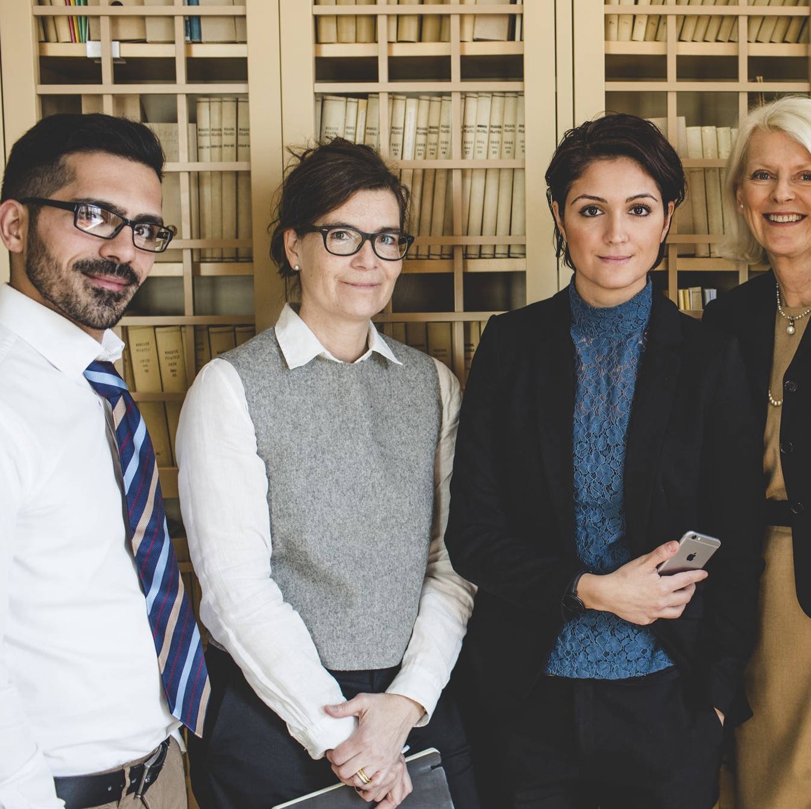
Coinvolgimento
di formatori, librai e personale delle biblioteche
Importanza della Collaborazione
  Collaborare con docenti, formatori e librai è fondamentale per la creazione di biblioteche transmediali, migliorando l'esperienza degli utenti.
Sviluppo di Programmi Creativi
  I docenti e i librai offrono competenze preziose per sviluppare programmi e attività che attirano l'attenzione degli utenti.
Attrazione degli Utenti
  Le idee e le competenze condivise dai professionisti aiutano a creare attività che coinvolgono e attraggono gli utenti della biblioteca.

Slide 10

Realizzazione
di spazi multimediali
e interattivi
Laboratori creativi
  I laboratori creativi incoraggiano l'innovazione e la collaborazione, permettendo agli utenti di esprimere la loro creatività.
Tecnologie all'avanguardia
  L'implementazione di tecnologie avanzate nelle biblioteche migliora l'apprendimento e l'accesso alle informazioni.

Slide 11

Biblioteche transmediali:
focus sui dettagli
Biblioteche transmediali
focus sui dettagli

Slide 12

Obiettivo della Piattaforma
Creare una biblioteca digitale innovativa.
Navigare tra i diversi formati di contenuti.
Utilizzare una mappa concettuale interattiva.
Migliorare l’accesso alla cultura.
Rendere la ricerca più coinvolgente e intuitiva.

Slide 13

Struttura del Progetto
Scaffali tematici per una navigazione intuitiva.
Ogni nodo rappresenta un'opera come libro o film.
Connessioni tra contenuti correlati per un'esperienza completa.
Facilitare l'esplorazione dei diversi formati.
Promuovere l'interazione tra utenti e contenuti.

Slide 14
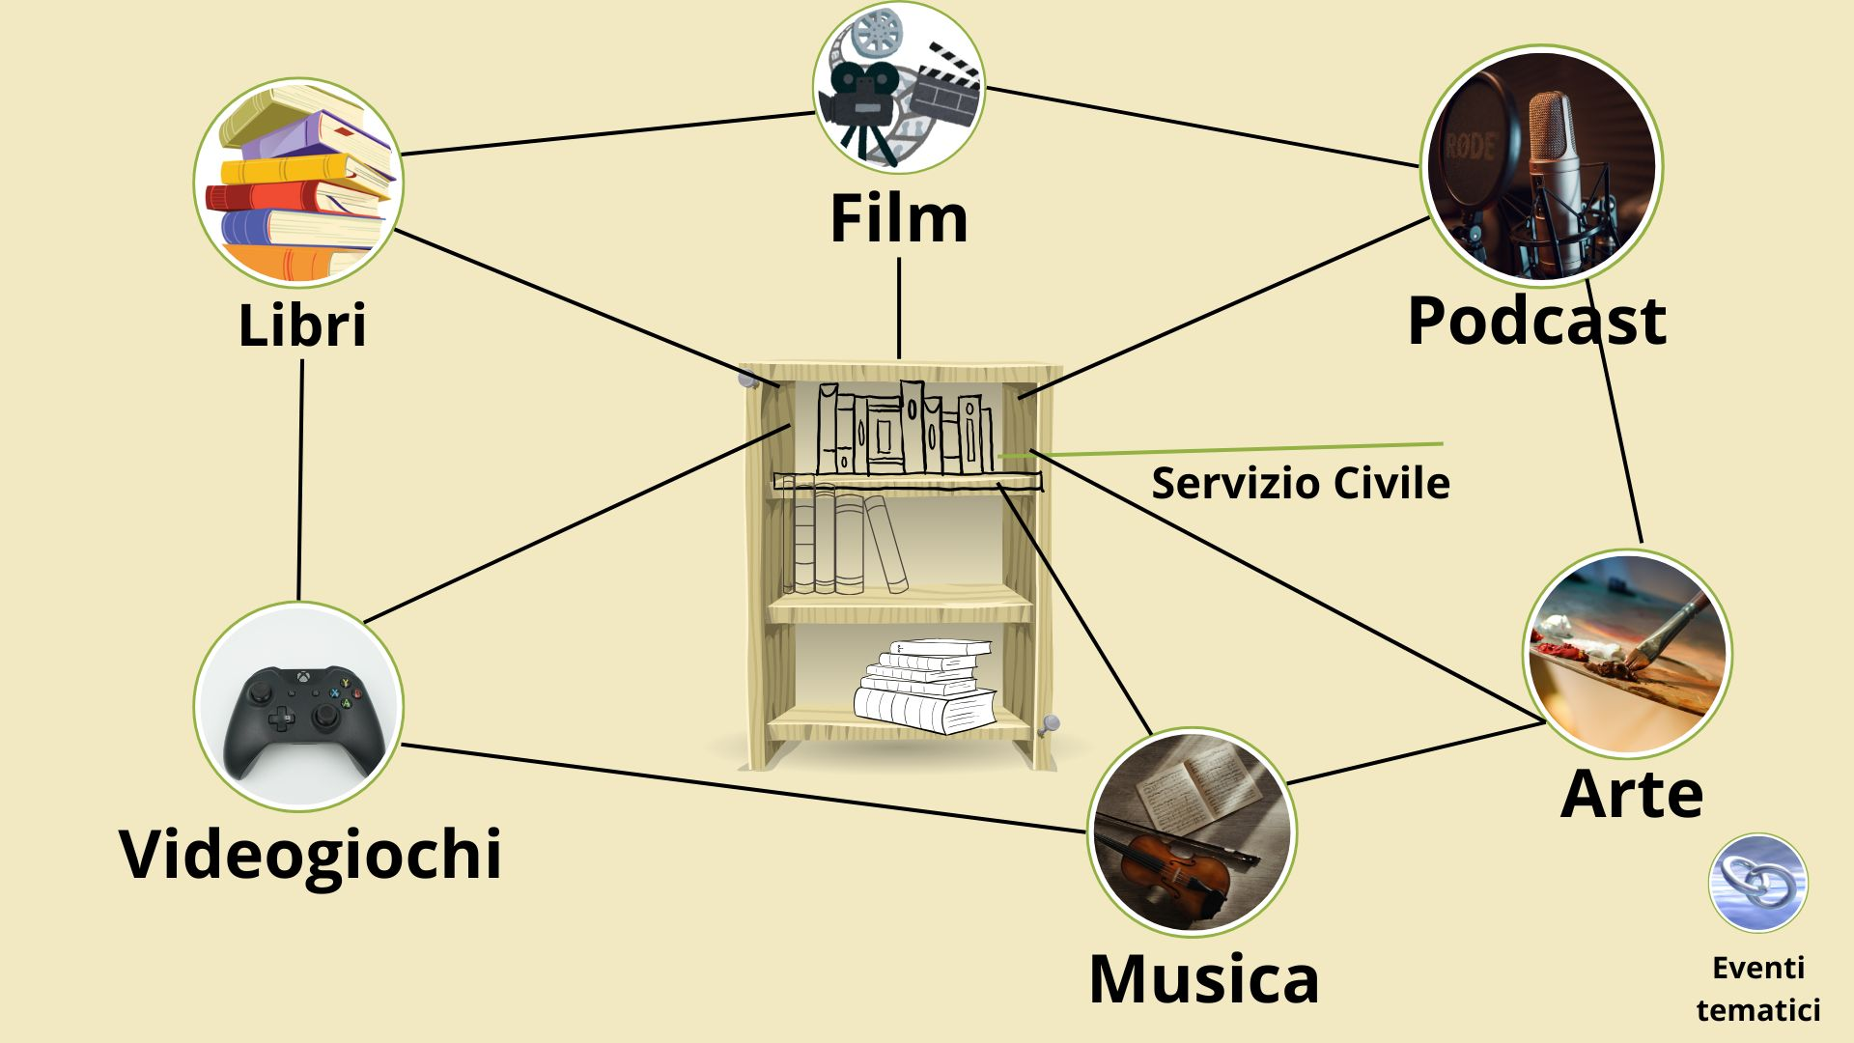
Navigazione Transmediale nel Servizio Civile

Slide 15
Innovazione del Progetto
Archivio enciclopedico visivo
Utilizzo di una mappa concettuale per la navigazione interattiva.
Coinvolgimento attivo
Possibilità per utenti e istituzioni di aggiungere percorsi e connessioni.
Strumenti di scoperta
Implementare strumenti di scoperta personalizzati per suggerire nuovi contenuti. (Funzione “Se ti piace questo, potresti amare anche…”)

Slide 16
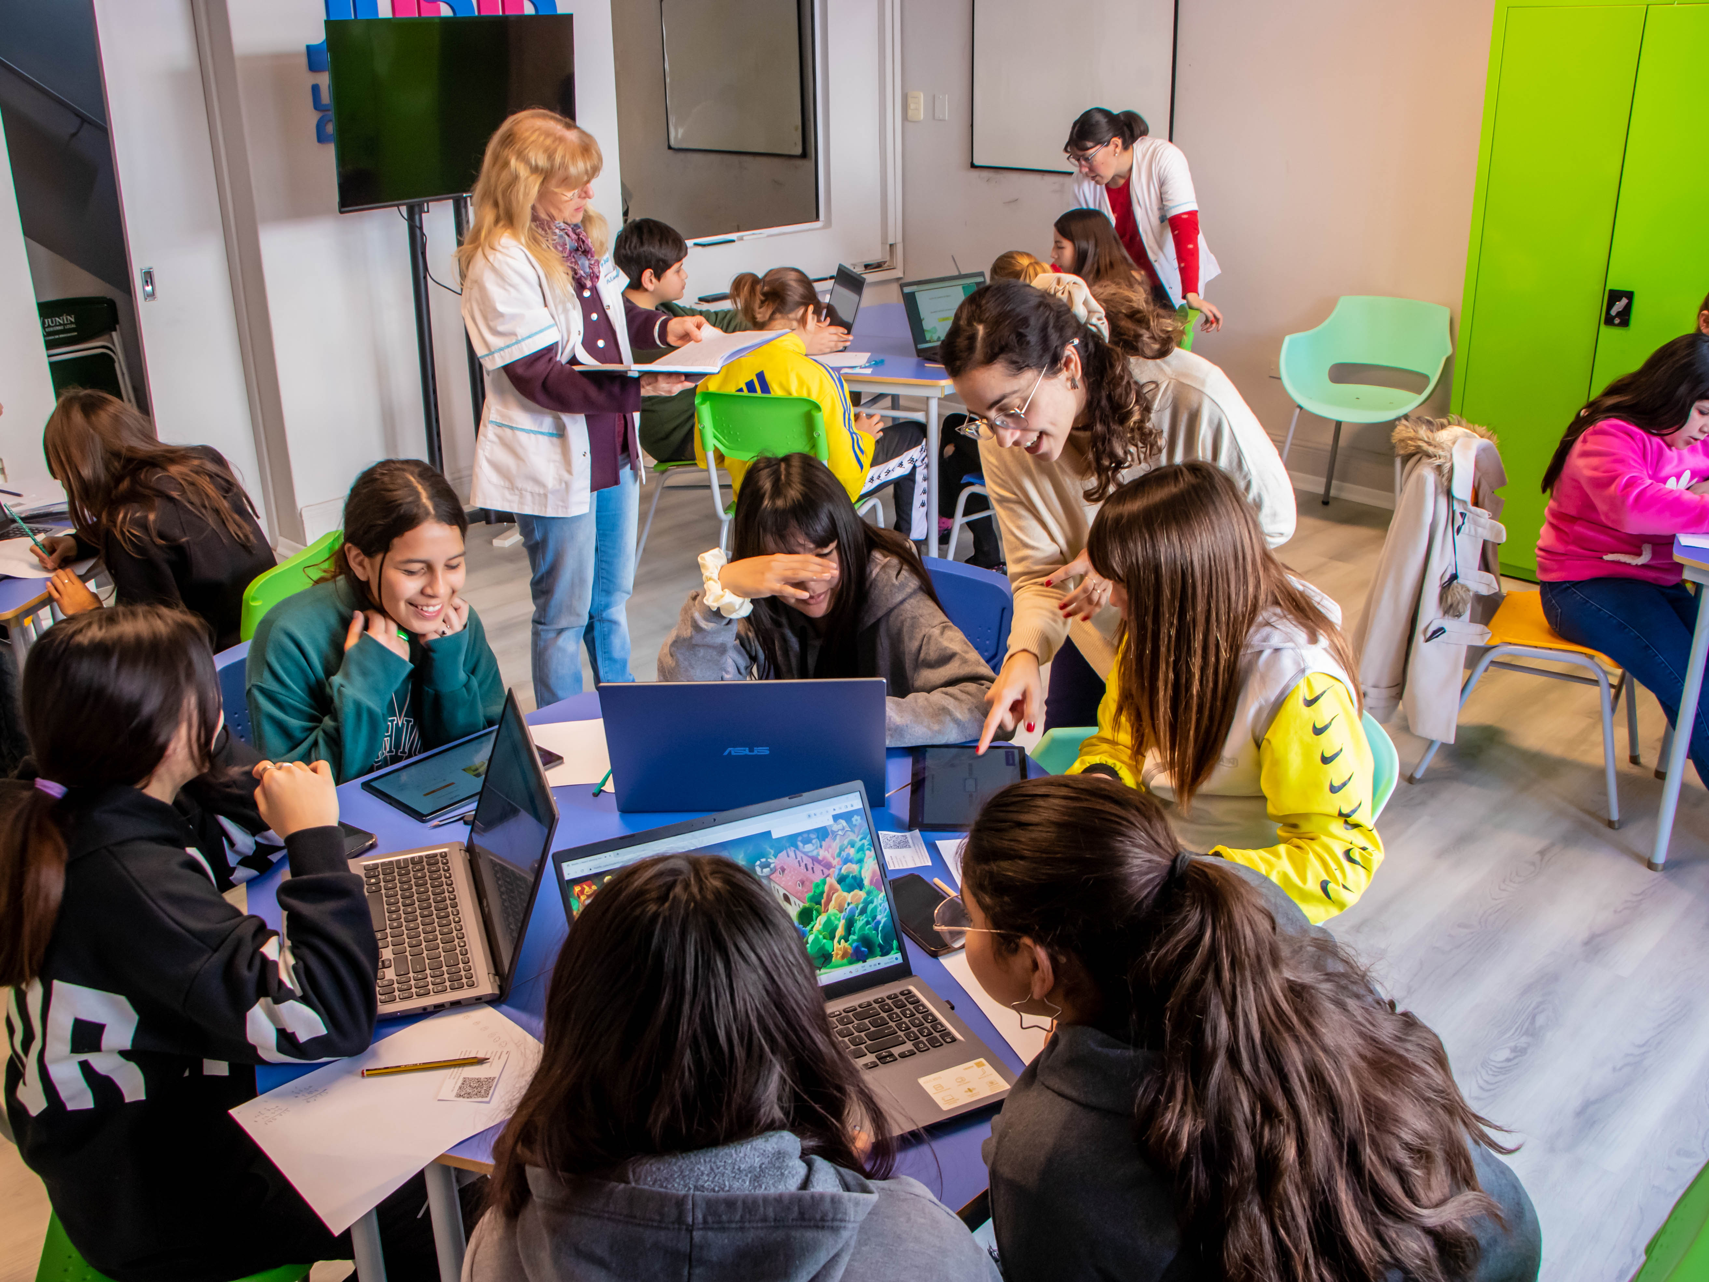
Incontri a Tema
Momenti di approfondimento per esperti e giovani.
Numero minimo: 4 incontri.
Durata: 2 ore.
Partecipanti: Bibliotecari, studenti, formatori, operatori culturali, librai.
Formato:
  Tavole rotonde con esperti;
  Presentazioni di progetti innovativi;
  Workshop pratici.

Slide 17
Laboratori Tematici
per la Creatività
Creare una narrazione transmediale
I partecipanti scelgono un tema (es. LA PACE) e creano una rete di connessioni tra libri, film, videogiochi e podcast, utilizzando la piattaforma digitale Kumu.
Come usare le mappe concettuali per esplorare contenuti culturali
I partecipanti imparano a costruire un archivio interattivo, navigabile come una rete di collegamenti ipertestuali.
Podcasting per le biblioteche
Breve laboratorio sulla creazione di un podcast tematico, dalla scrittura alla registrazione.

Slide 18
Eventi sulla transmedialità
Con studenti e giovani – Durata 2 giorni
Obiettivo generale
Coinvolgere attivamente i giovani mostrando come diversi media (libri, film, videogiochi, podcast) possano connettersi per ampliare l’esperienza culturale e di apprendimento.
Struttura dell’evento
Talk e presentazioni con esperti del settore;
Webinar su podcast e storytelling multimediali.

Slide 19
Laboratori pratici
Costruire una biblioteca transmediale
Laboratorio 1 – Cos’è una biblioteca transmediale?
Definizione e differenze tra archivio, biblioteca digitale, e transmedialità;
Mini attività: mappatura collettiva di un contenuto culturale su più media.
Laboratorio 2 – Raccontare con i media: Digital storytelling
Introduzione a storytelling interattivo, multicanale e partecipativo;
Analisi di formati (reel, podcast, video, graphic novel digitali etc..)
Mini attività: creazione di uno storyboard transmediale (storyboard o prototipo narrativo su un tema come la legalità, la cittadinanza, etc…)
Struttura dei 4 laboratori
(1,5 – 2h ciascuno)

Slide 20
Laboratori pratici
Costruire una biblioteca transmediale
Laboratorio 3 – Organizzare contenuti e metadati
Come classificare libri, podcast, film articoli in ottica transmediale;
Introduzione a tag, metadati, link ipermediali, catalogazione relazionale;
Mini attività: costruzione guidata di una scheda transmediale.
Laboratorio 4 – Pubblicare e condividere
Come strutturare una biblioteca online navigabile e interattiva;
Mini attività: progettazione collettiva di una sezione della Biblioteca Transmediale
Struttura dei 4 laboratori
(1,5 – 2h ciascuno)

Slide 21

Eventi di Disseminazione
Obiettivo: Aumentare la consapevolezza del progetto.
Presentazioni pubbliche per coinvolgere la comunità.
Utilizzo delle piattaforme social per la promozione.
Articoli e interviste per raggiungere un pubblico più vasto.
Creazione di contenuti multimediali per informare.

Slide 22
Grazie per l'attenzione!

